Slide 1


SEMANA 16

Slide 2
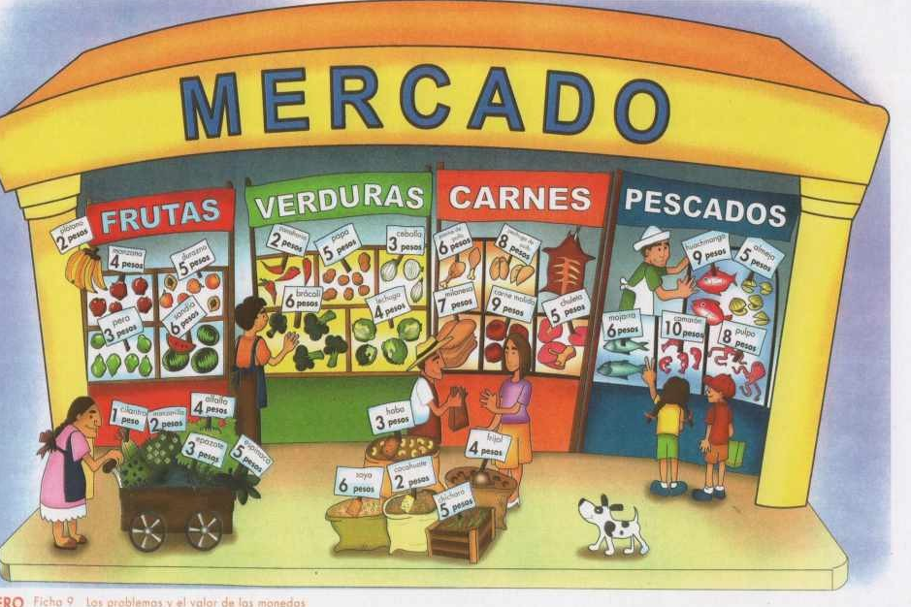
La educadora monta el Mercado y utiliza las tarjetas de verduras, frutas, hierbas y legumbres. Los precios varían de 3 a 10 pesos.

Slide 3
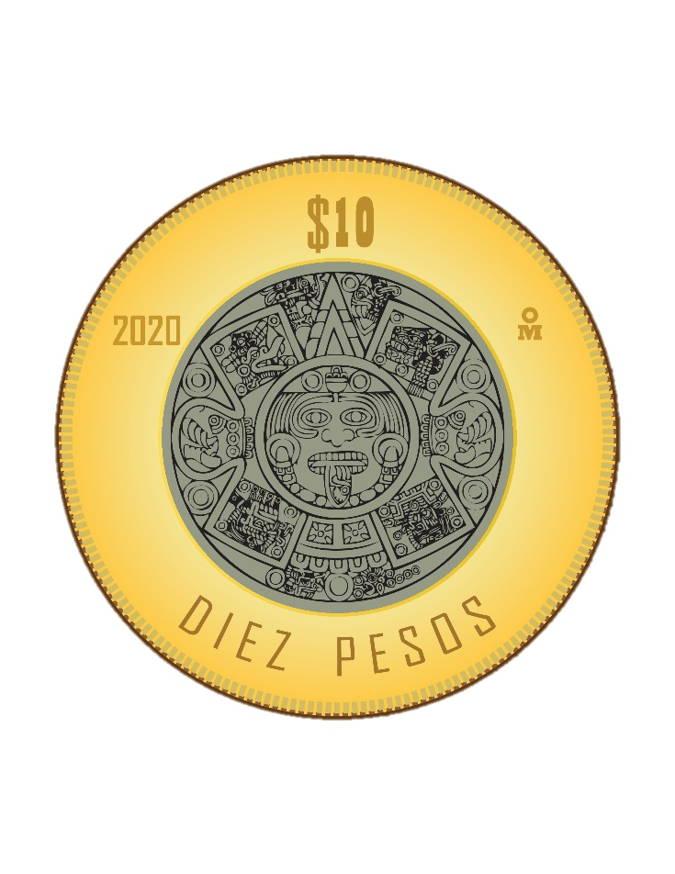
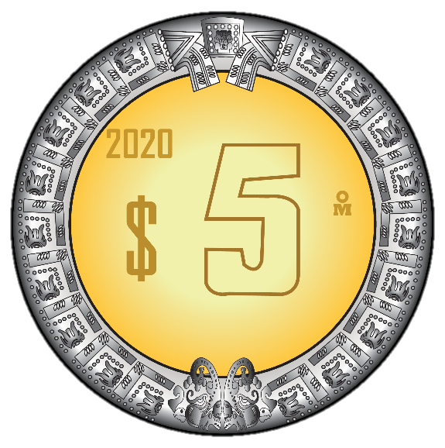
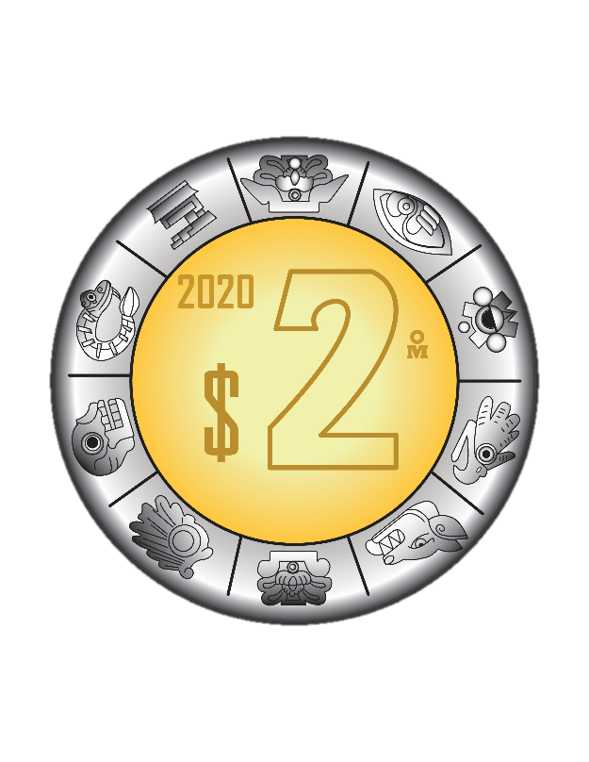
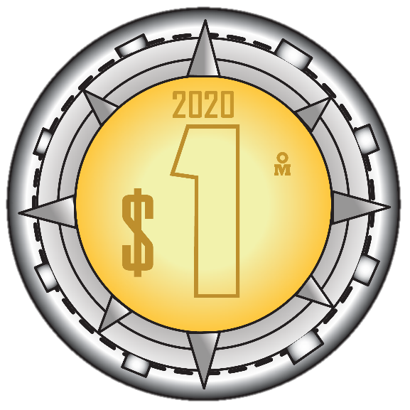
¿Con qué monedas pago $ 7 pesos?

Slide 4
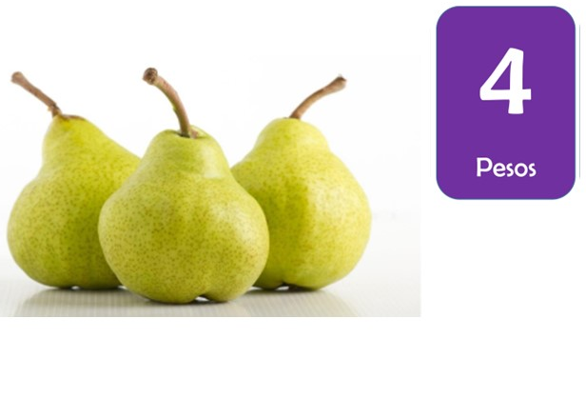

Slide 5
4
1
2
1
5
2
3
3

Slide 6
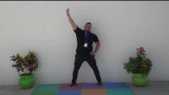
https://www.youtube.com/watch?v=K0m9yi__NRQ

Slide 7


